Slide 1
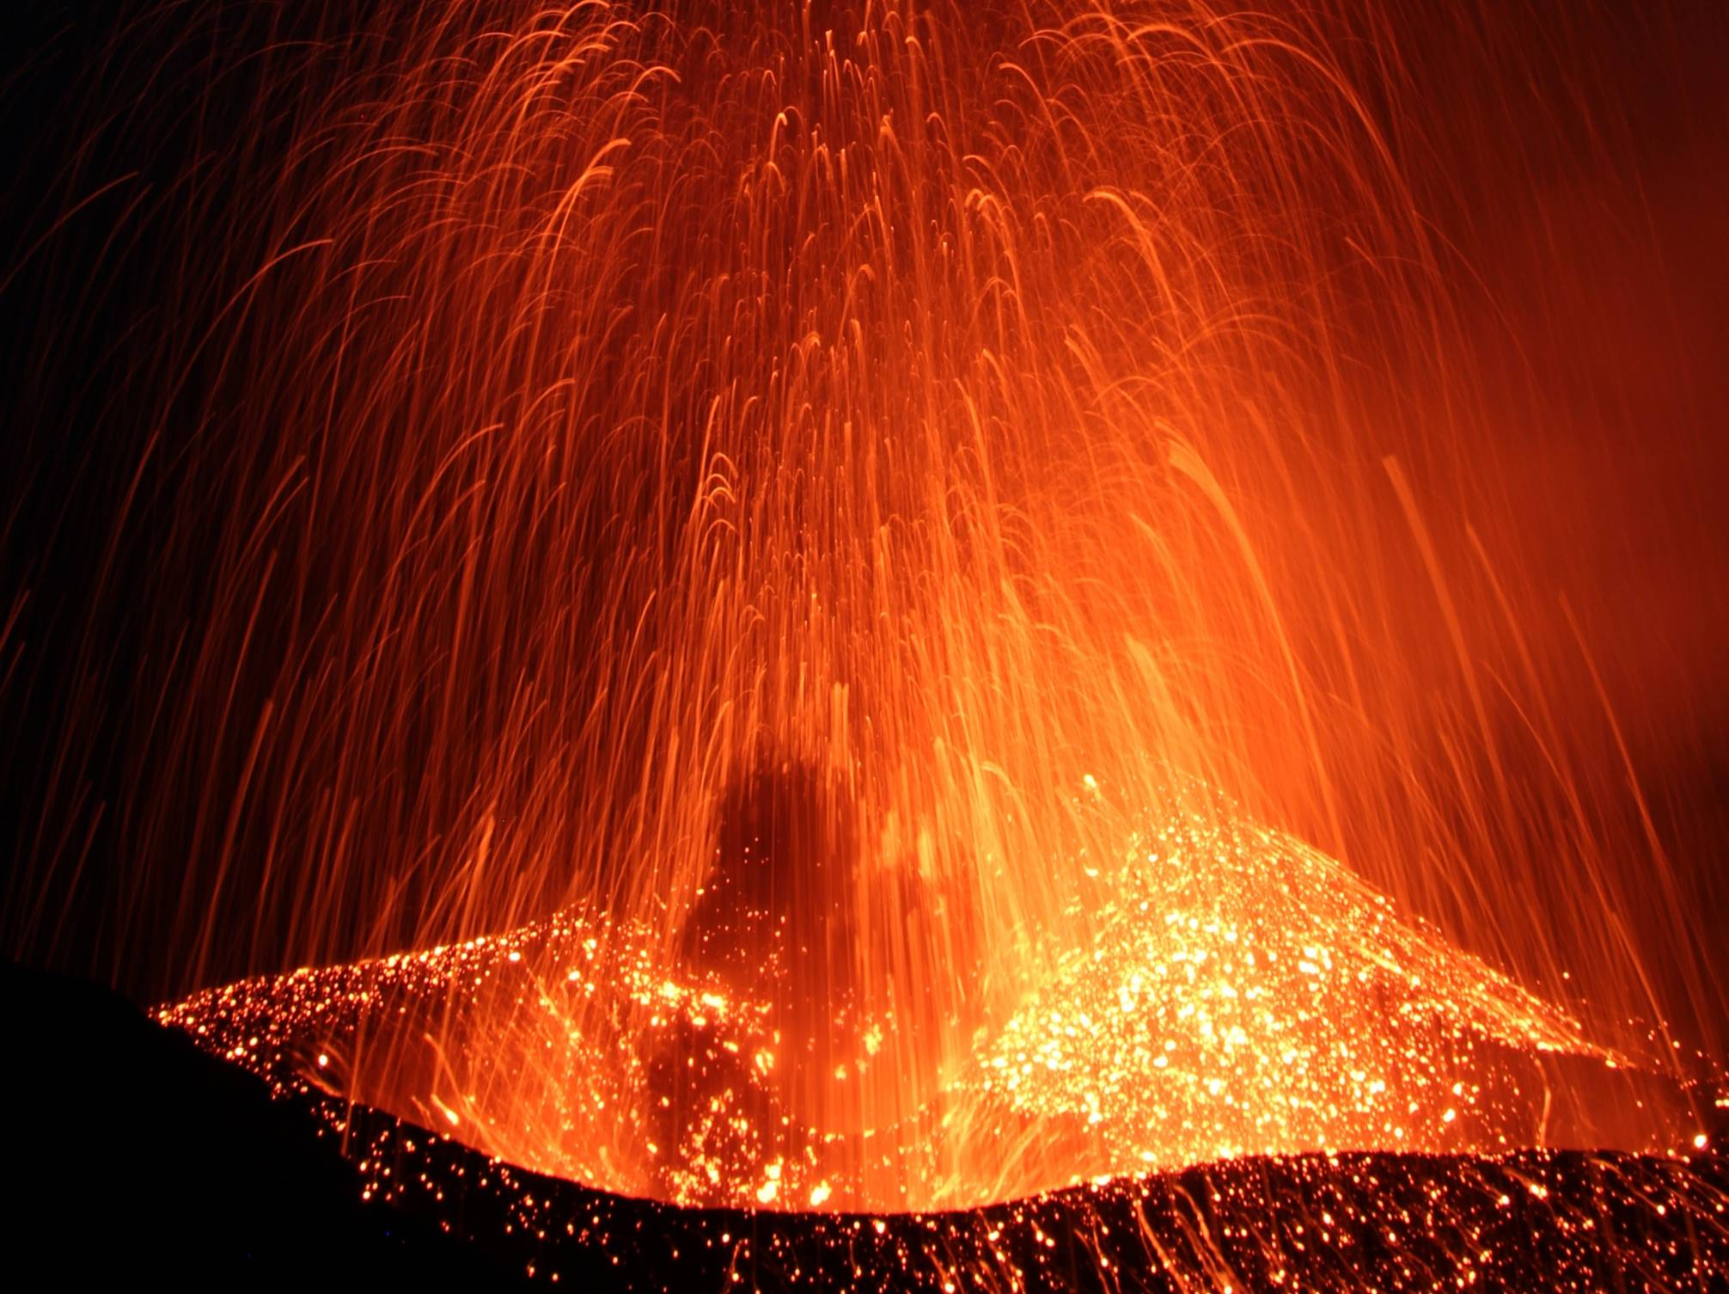
Pompeii

Slide 2
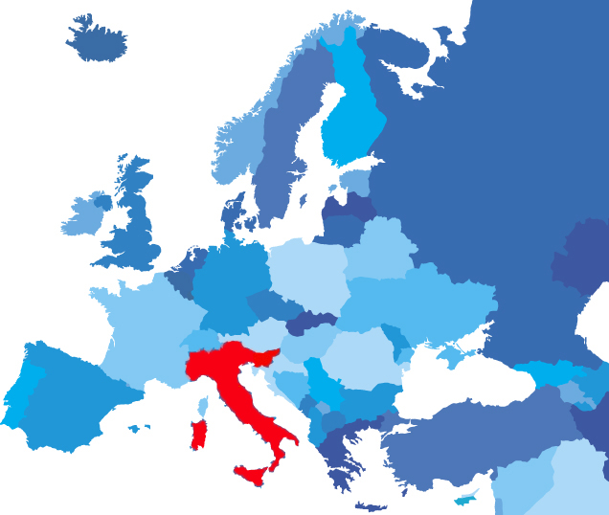
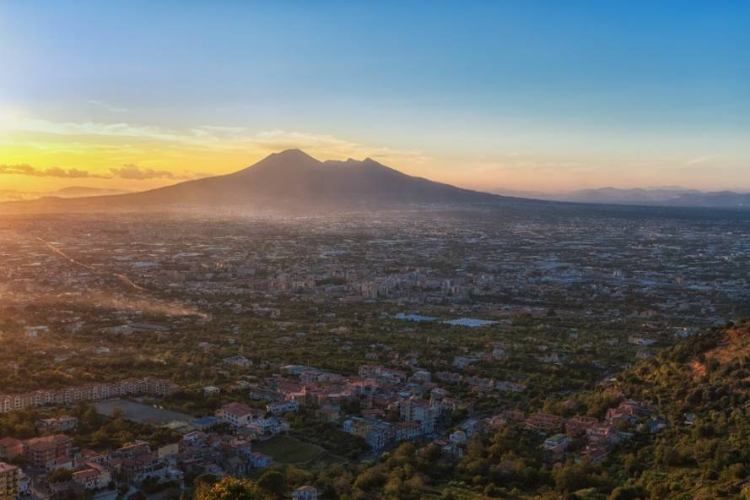
Tá Pompeii san Iodáil. Is seanchathair Rómhánach é.
Tá Pompeii suite gar do Shliabh Vesuvius. Is bolcán beo é Sliabh Vesuvius.

Slide 3
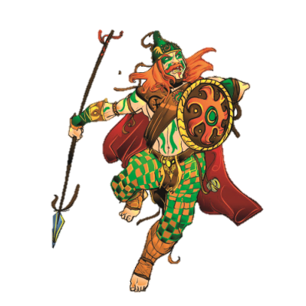
Amlíne
RCh
AD
600
400
200
0
200
400
600
800
1000
1200
1400
1600
1800
2000
Tháinig na Ceiltigh go hÉirinn (600 RCh).
An lá atá inniu ann.
Pompeii.
Anois, táimid chun cuairt a thabhairt ar Pompeii sa bhliain AD 79.

Slide 4
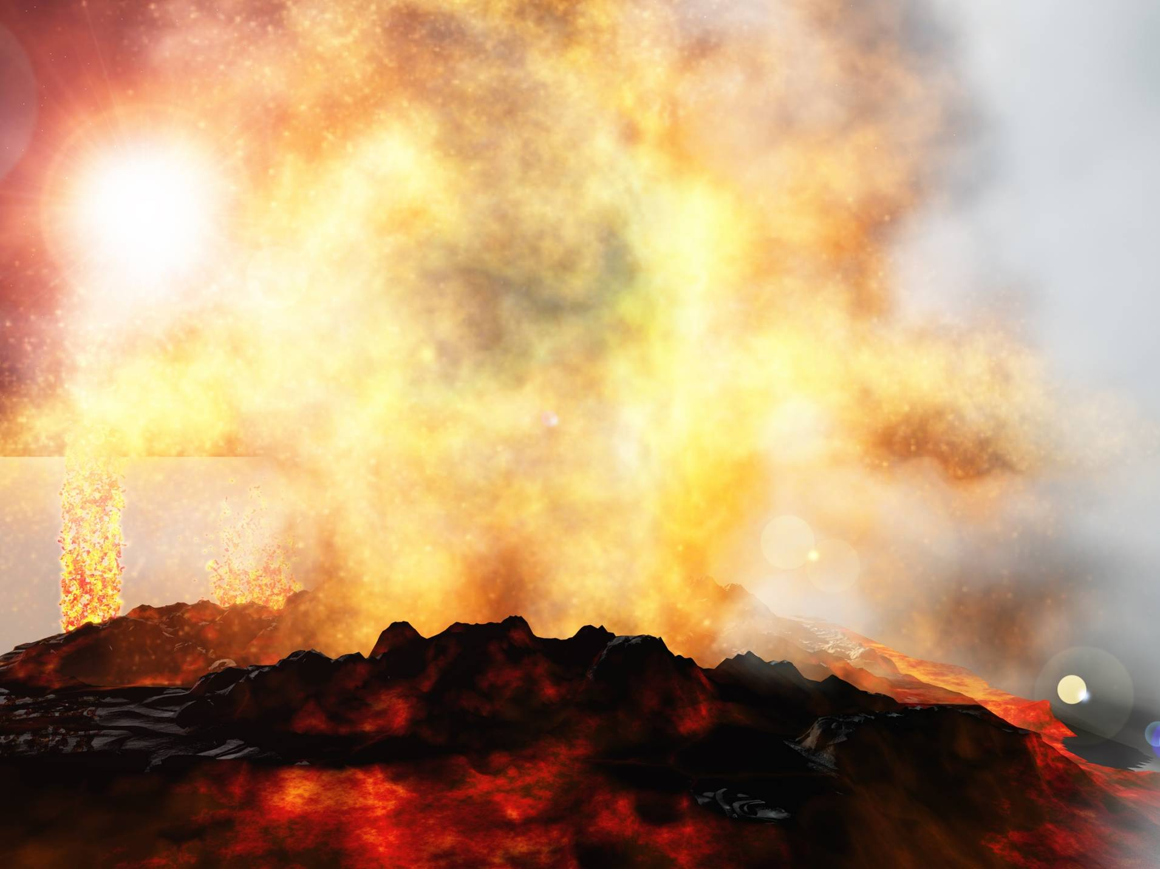
Ar an 24 Lúnasa sa bhliain sin, bhrúcht Sliabh Vesuvius. Brúchtadh millteanach mór a bhí ann. Bhí muintir na háite ag súil leis an mbrúchtadh ach ní raibh súil acu ar chor ar bith le brúchtadh chomh láidir sin. Níor thuig siad an chontúirt a bhí leis go dtí go raibh sé ródhéanach.

Slide 5
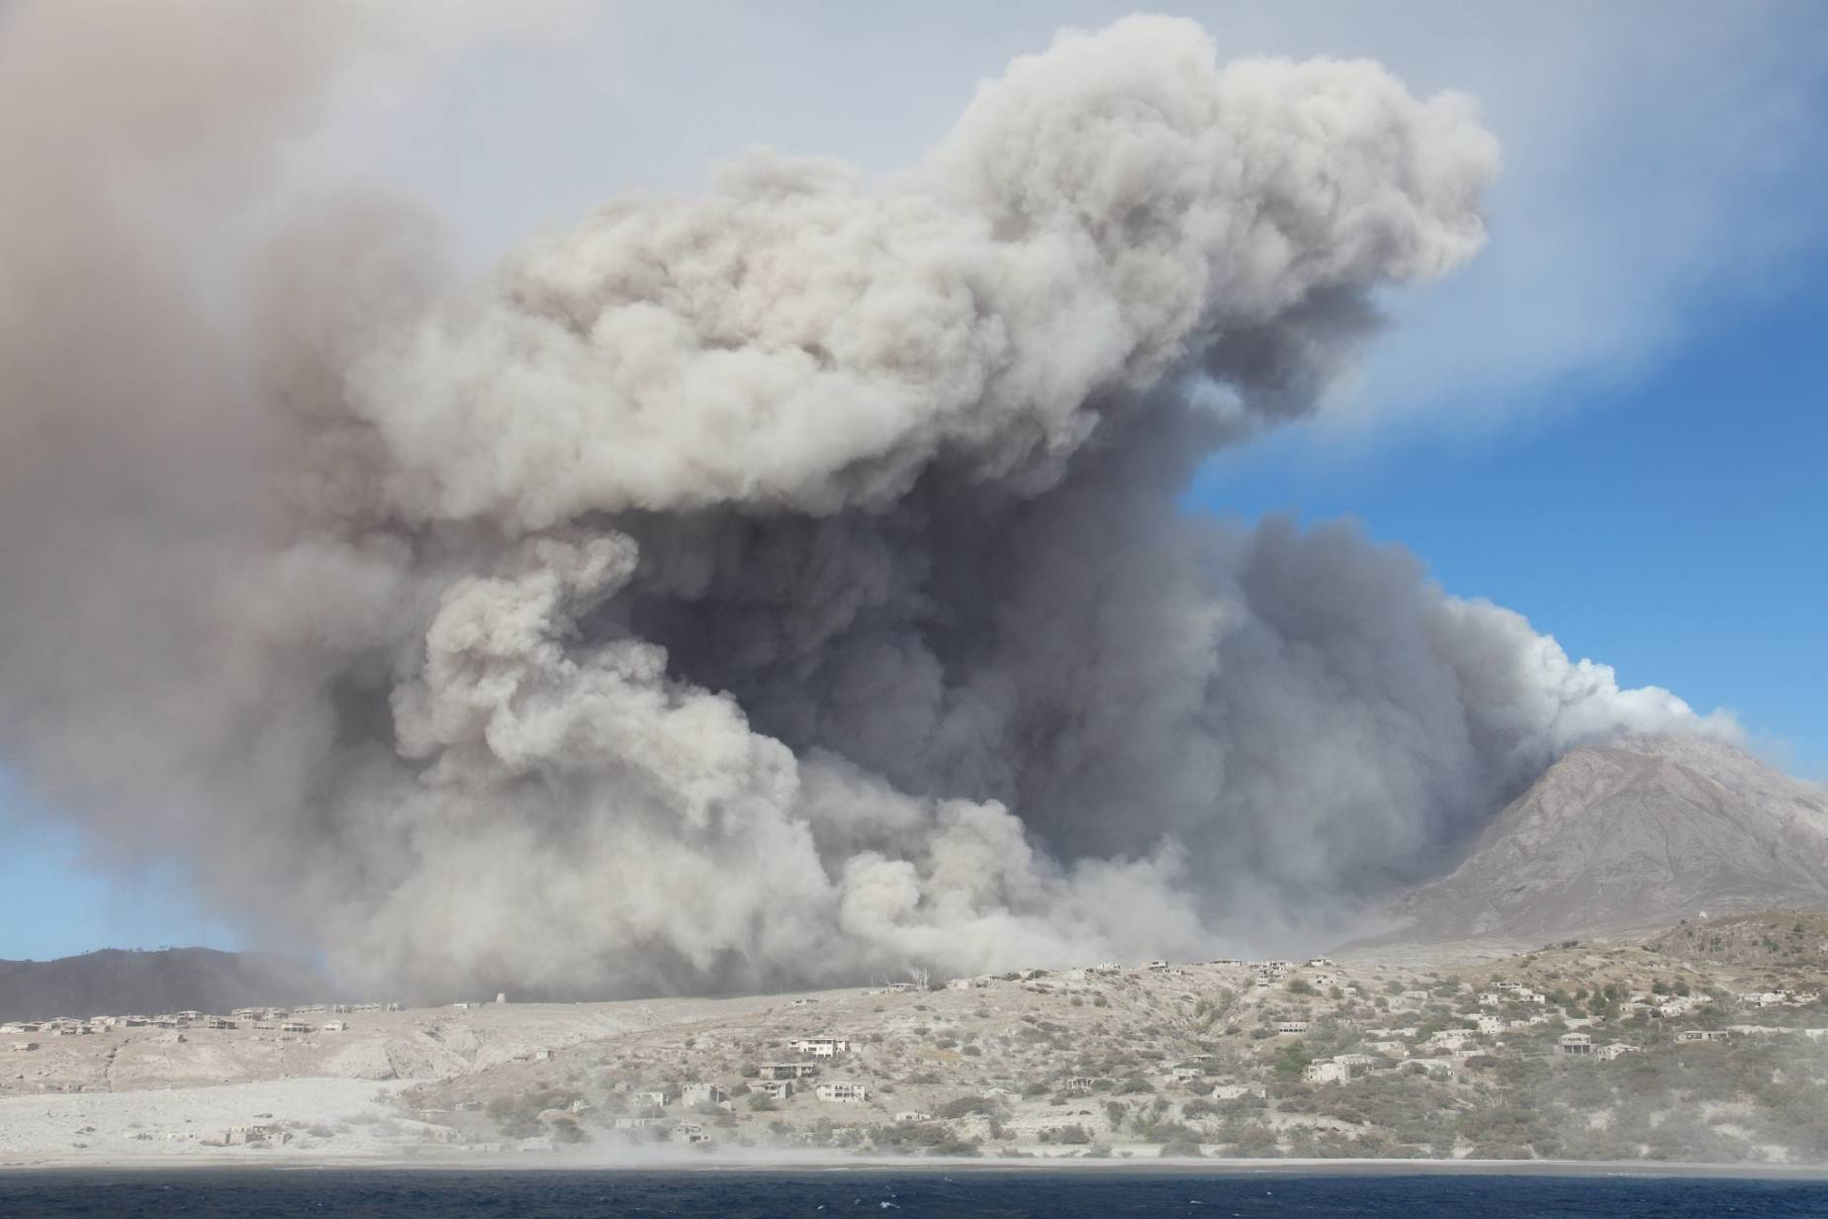
Clúdaíodh Pompeii ina iomláine le luaithreach agus le clocha beaga ón mbolcán. Fuair go leor leor daoine bás.
Féach an físeán ar an suíomh seo: http://videos.howstuffworks.com/discovery/28991-assignment-discovery-pompeiis-destruction-video.htm

Slide 6
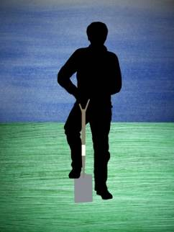
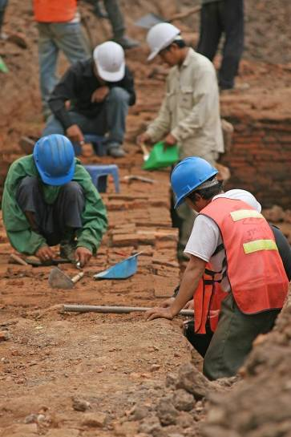
Amlíne
RCh
AD
600
400
200
0
200
400
600
800
1000
1200
1400
1600
1800
2000
Tháinig na Ceiltigh go hÉirinn (600 RCh).
Le himeacht na mblianta, rinneadh dearmad ar Pompeii. Ar feadh beagnach 2000 bliain fágadh an chathair mar a bhí, agus í clúdaithe le luaithreach,
le clocha agus le cré.
An lá atá inniu ann.
Sa bhliain 1748 tháinig fear ar bhalla thíos faoin talamh nuair a bhí sé ag tochailt.
Thosaigh seandálaithe ag tochailt ina dhiaidh sin agus tháinig siad ar Pompeii. Bhí an chathair díreach mar a bhí sí an lá a bhrúcht an bolcán. Tá tochailt ar bun ag seandálaithe in Pompeii go fóill.

Slide 7
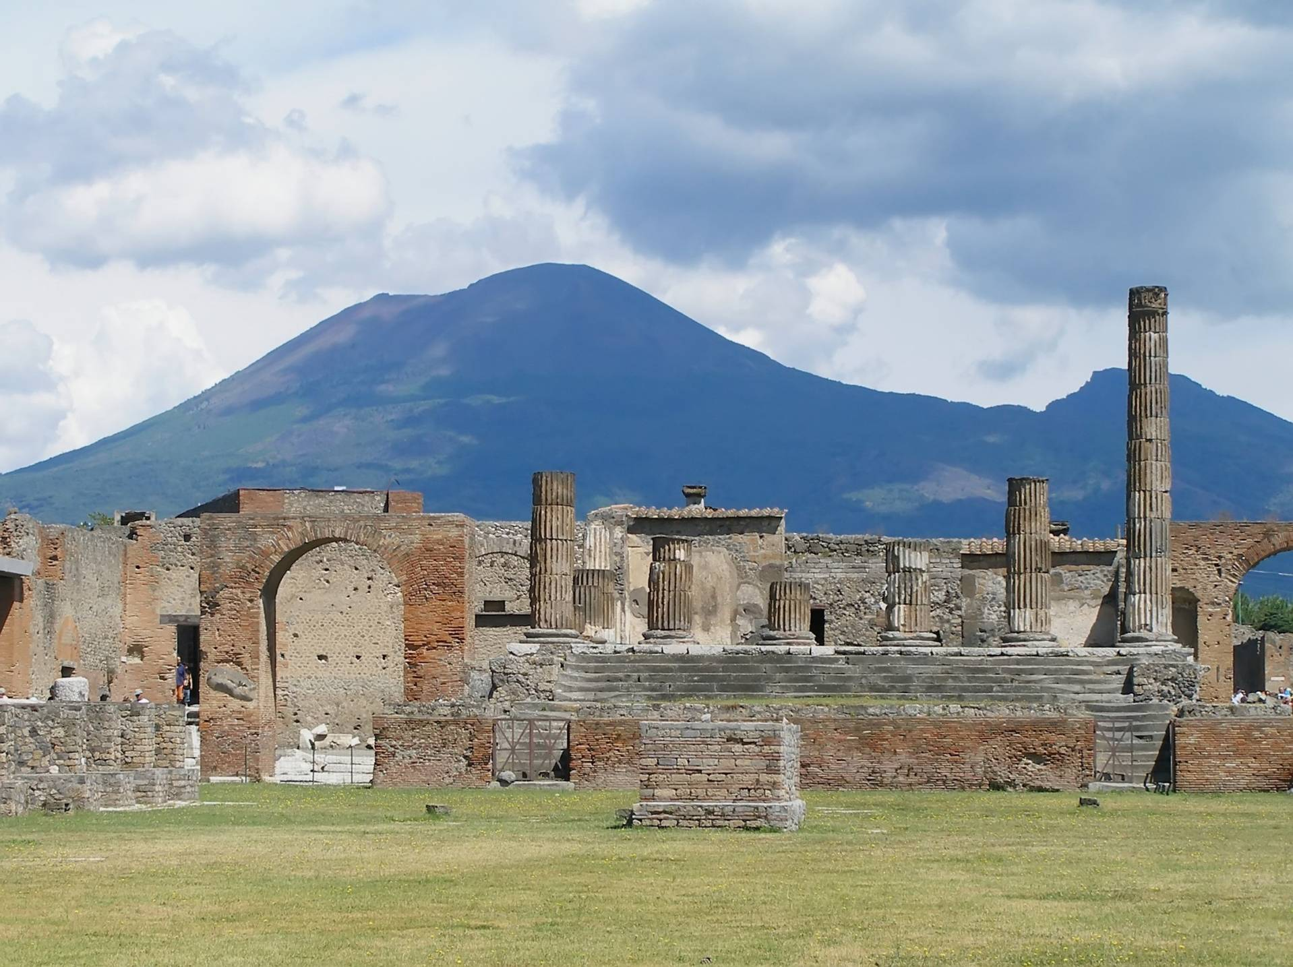
Seo mar atá Pompeii anois. Tugann na fothraigh a lán eolais dúinn ar an gcineál saoil a bhí ag na daoine a mhair sna bailte Rómhánacha fadó.

Slide 8
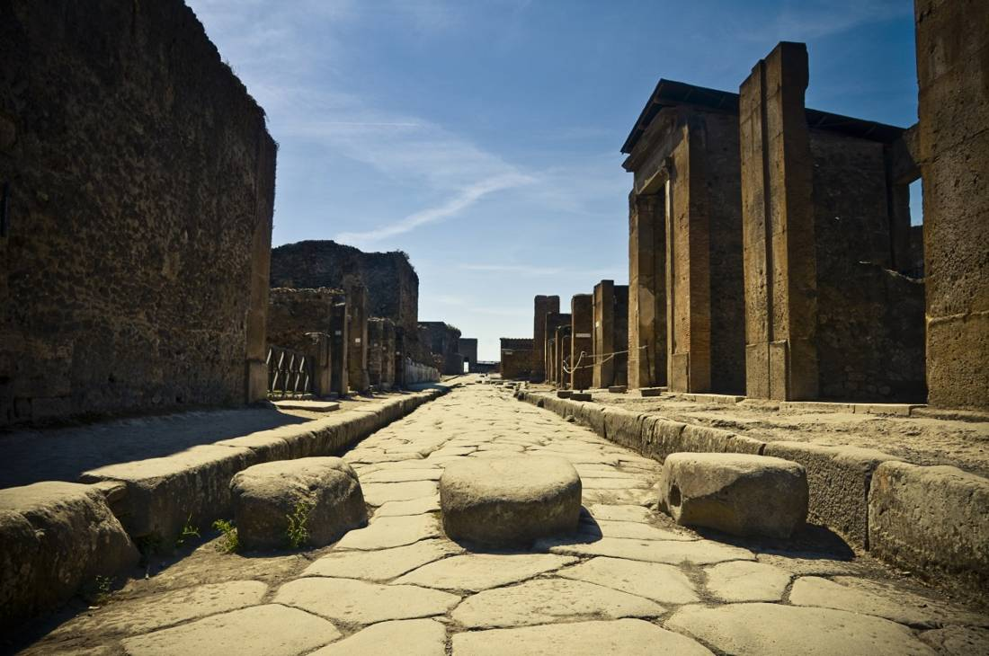
Seo sráid in Pompeii, mar atá sí inniu.
As cloch agus as stroighin
a dhéantaí na tithe.
Tógadh na tithe ina sraitheanna le hais na sráide.
Tá spás fágtha idir na clocha cora. Cén fáth sin, meas tú?
Féach an phábháil agus an cosán ardaithe ar an dá thaobh.
Clocha cora is ea iad seo. Cén fáth a bhfuil siad ar an tsráid,
meas tú?

Slide 9
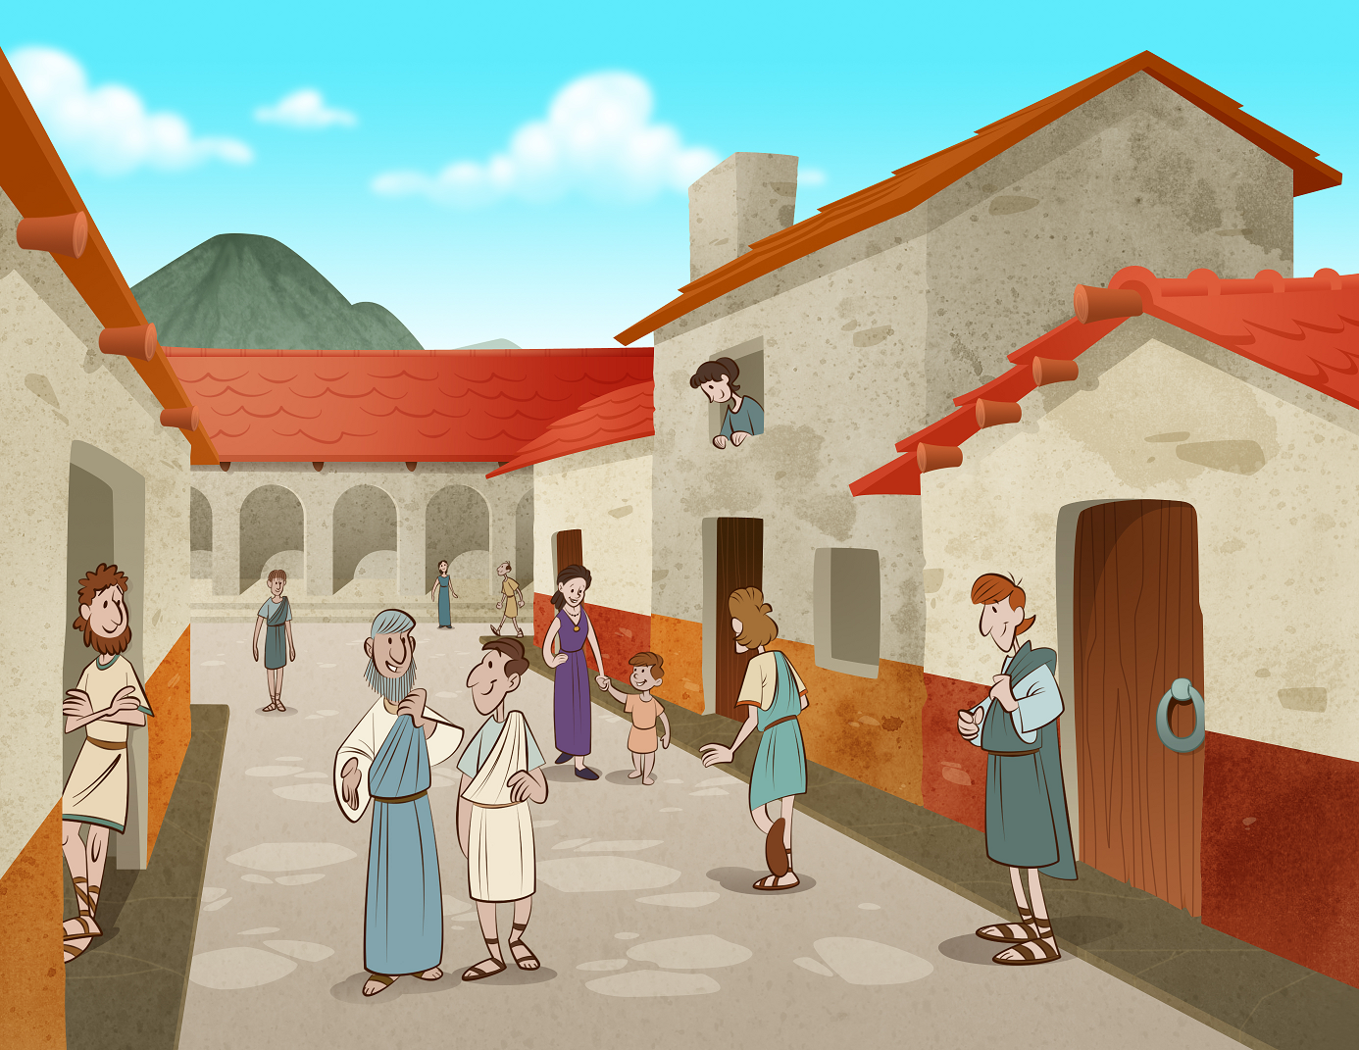
Seo sráid in Pompeii mar a bhíodh sí, sular scriosadh an chathair.

Slide 10
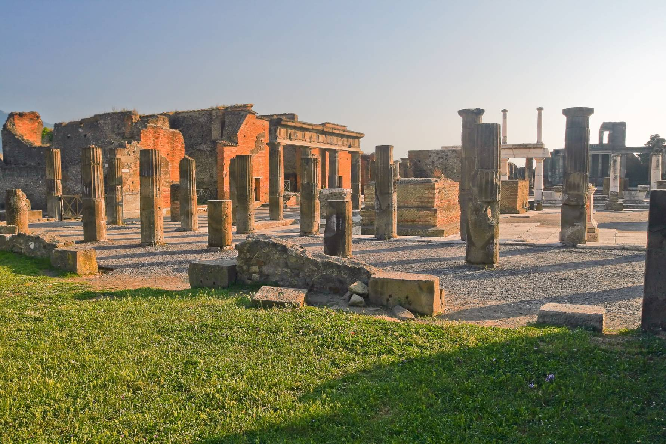
Seo é an forum in Pompeii. Cearnóg mhór oscailte i lár an bhaile ba ea an forum. Bhíodh foirgnimh dheasa timpeall ar an gcearnóg fadó. Théadh daoine ann chun bualadh lena chéile nó chun siopadóireacht a dhéanamh.

Slide 11
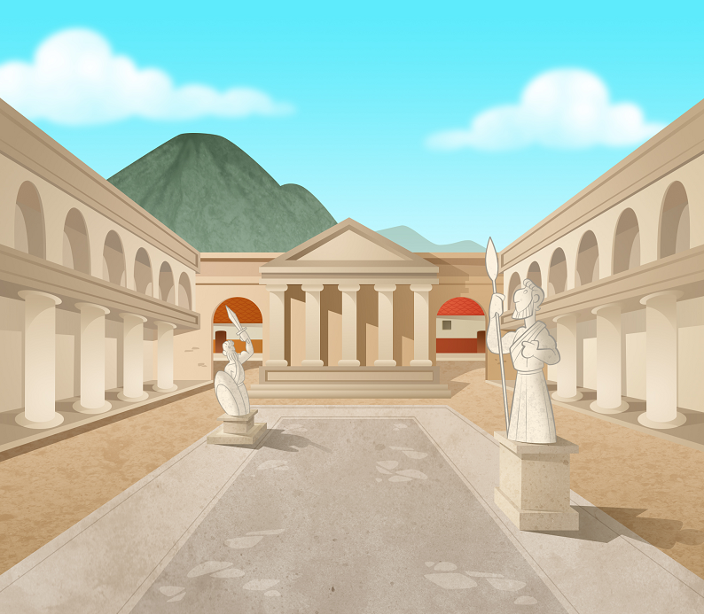
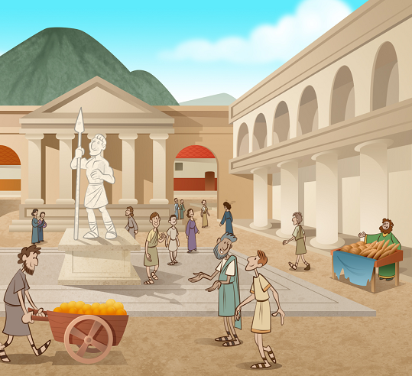
Bhíodh forum i ngach baile mór Rómhánach.

Slide 12
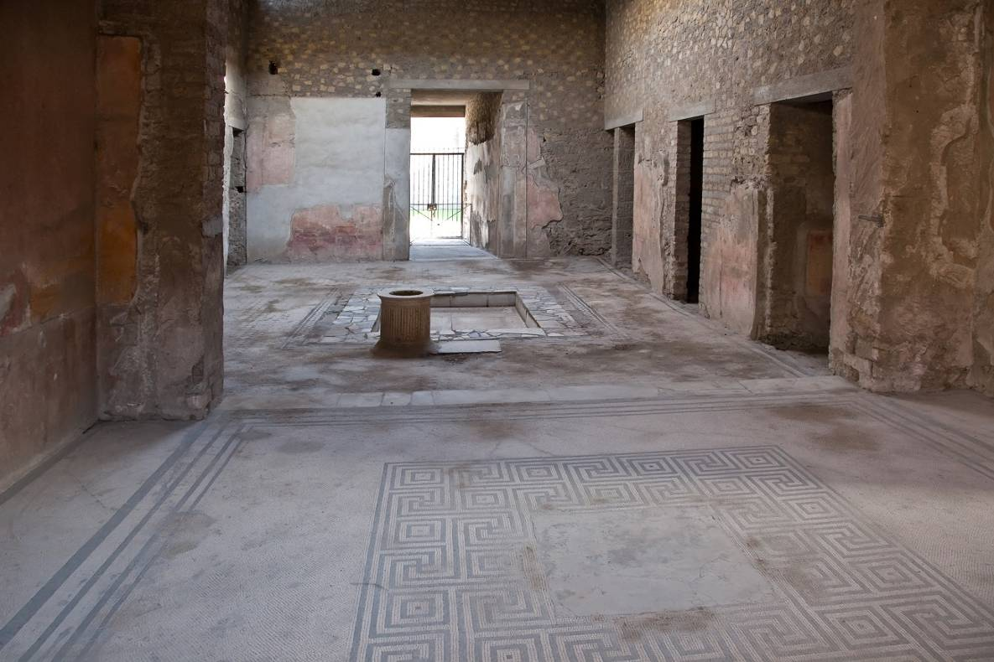
Tháinig na seandálaithe ar thithe breátha in Pompeii. Is léir ó na fothraigh go raibh na tithe sin maisithe go hálainn le colúin, le pictiúir agus le dealbha marmair.

Slide 13
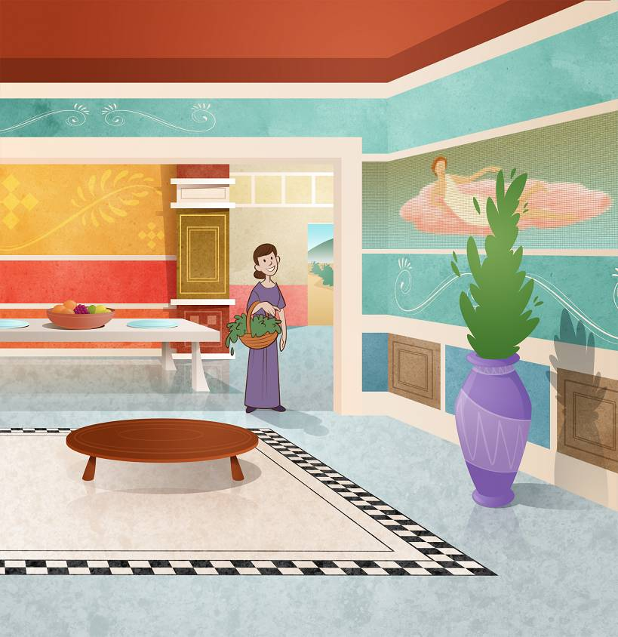
Ag na daoine saibhre a bhíodh na tithe móra ach bhíodh formhór na ndaoine ina gcónaí in árasáin bheaga
os cionn na siopaí.
Tuilleadh eolais:
http://www.harcourtschool.com/activity/pompeii/pmpHous.html

Slide 14
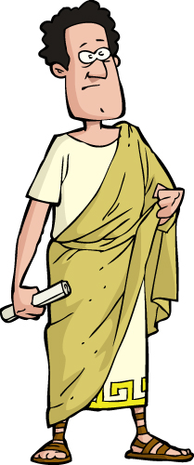
Féach an fear saibhir seo as Pompeii. Cén saghas tí a bhí aige?
Bhí téamh lárnach agam i mo theach. Lasadh na searbhóntaí tine in íochtar an tí. Thagadh aer te aníos ón tine, trí na spásanna a fágadh sna ballaí, chuig na seomraí ar fad
sa teach.
Bhí uisce reatha sa teach agam freisin. Thugtaí an
t-uisce isteach sa teach
trí phíopaí speisialta.
Bhí fuinneoga againn sa teach. Ach ní raibh aon ghloine iontu!

Slide 15
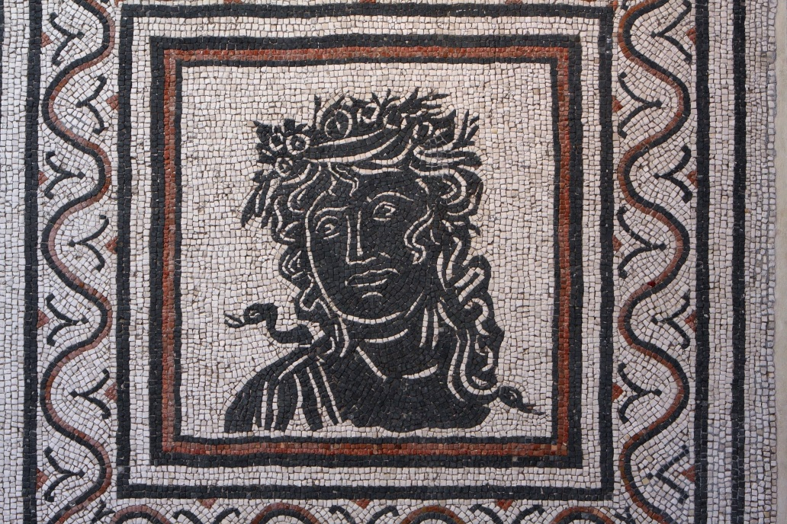
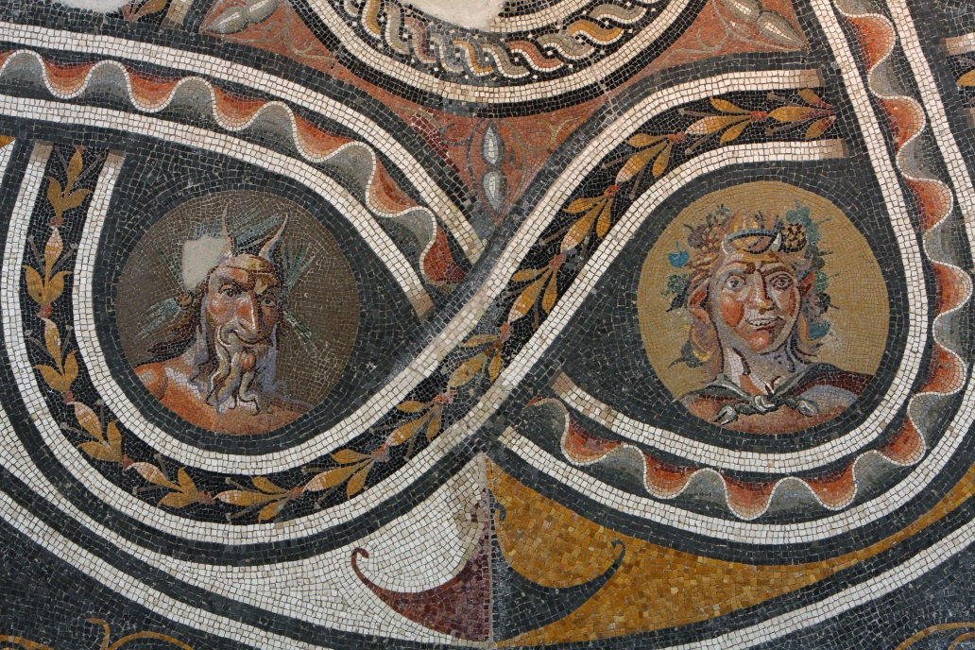
Fuarthas na mósáicí seo in Pompeii. Ba nós leis na Rómhánaigh na hurláir agus na ballaí ina dtithe a mhaisiú le mósáicí. Pictiúr nó patrún déanta as clocha beaga daite is ea mósáic.

Slide 16
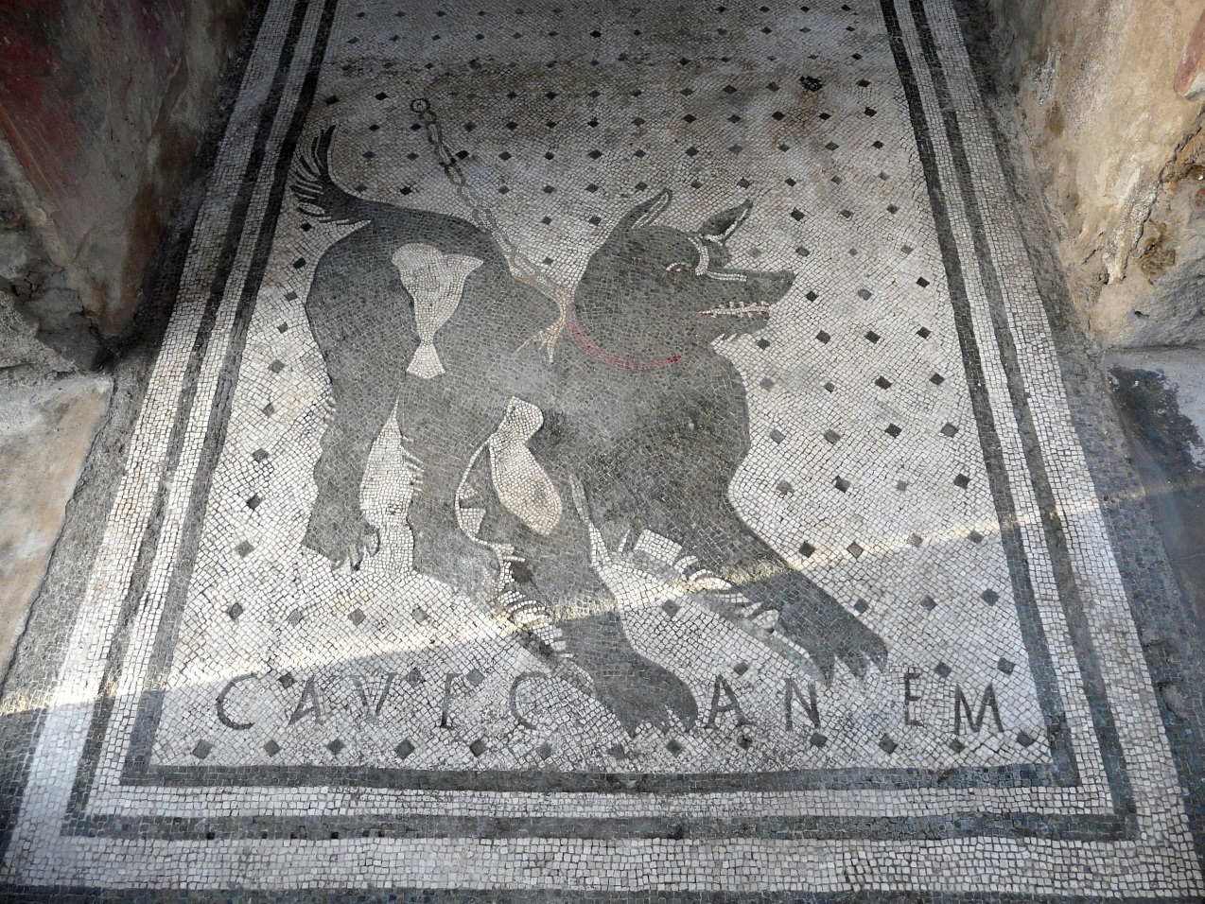
Seo mósáic urláir as teach in Pompeii. Taobh istigh den doras tosaigh a bhí sí. Cad is brí le ‘Cave Canem’, meas tú?
Is é is brí le ‘Cave Canem’ ná ‘Seachain an Madra’. Abairt Laidine atá ann. Ba í an Laidin teanga oifigiúil na Rómhánach.
Ón Laidin a tháinig an Iodáilis, an Spáinnis agus an Fhraincis.

Slide 17
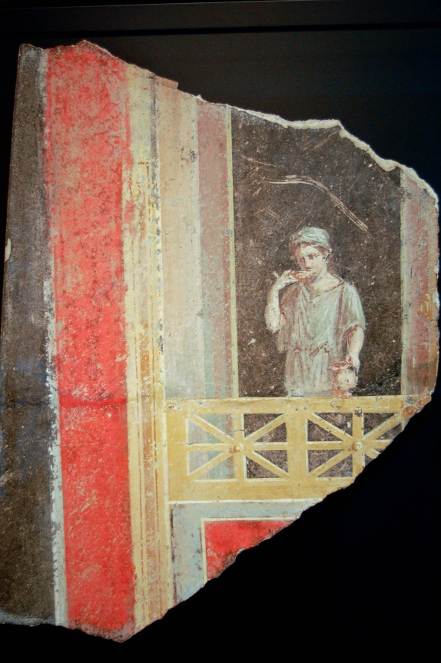
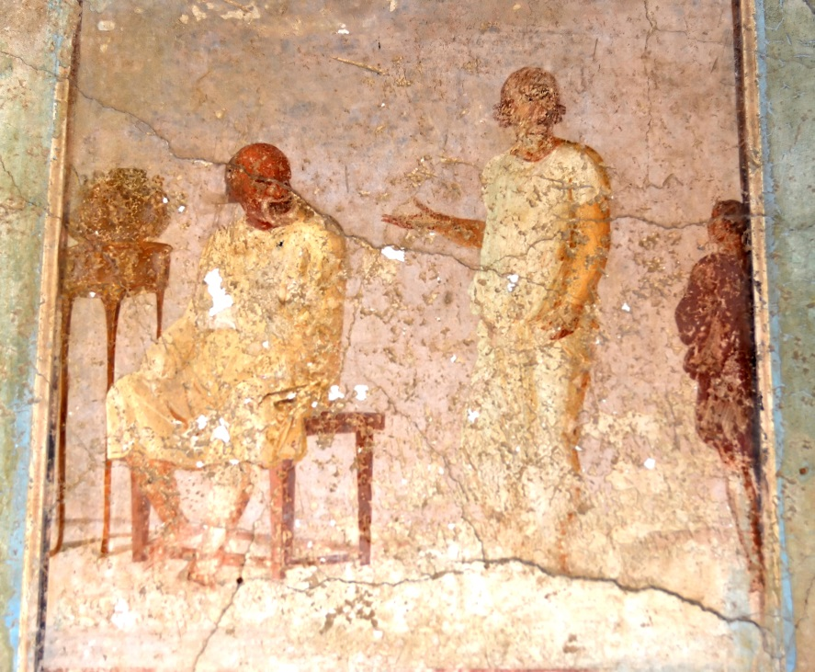
Seo cúpla pictiúr ó thithe in Pompeii. Tugann siad eolas dúinn ar na héadaí a bhíodh á gcaitheamh ag na Rómhánaigh fadó.

Slide 18
Tá tuineach á caitheamh ag an bhfear seo. Chaitheadh na fir, na mná agus na páistí tuineacha. Bhí an tuineach cosúil le t-léine fhada agus í ceangailte le crios ag an gcoim.
Tá toga á chaitheamh ag an bhfear seo. Róba fada a chuaigh ó na guaillí síos go dtí na cosa ba ea an toga. Ba iad na fir a chaitheadh an toga.

Slide 19
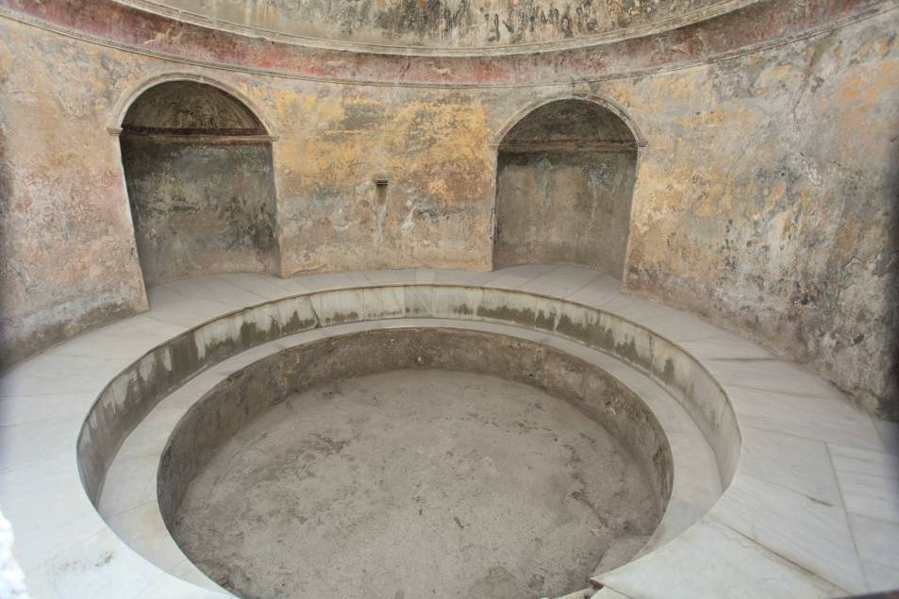
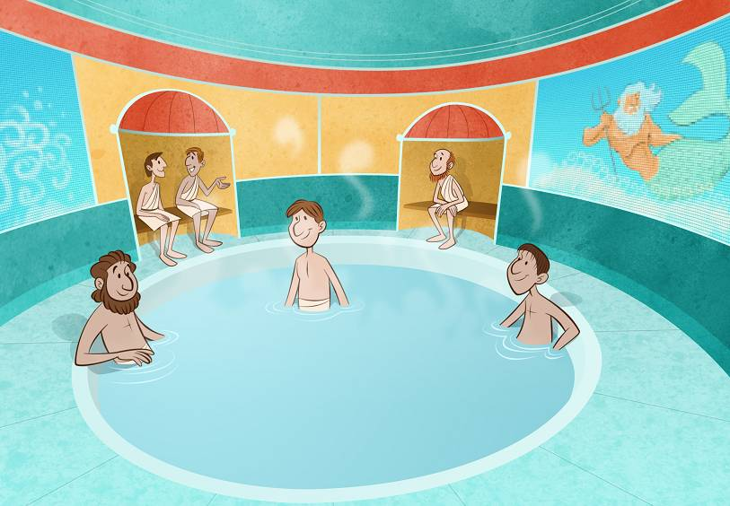
Seo seomra i bhfolcadán poiblí in Pompeii. Bhíodh folcadáin phoiblí i ngach baile Rómhánach. Théadh na daoine ansin chun
bualadh lena gcairde agus chun suaimhneas a ghlacadh.
Thugtaí an t-uisce isteach sna folcadáin trí phíopaí uisce. Bhíodh córas téite faoin urlár sna folcadáin phoiblí chun an t-uisce a théamh.
Tá tuilleadh eolais ar an gcóras téite le fáil anseo: http://www.harcourtschool.com/activity/pompeii/pmpBth2.html

Slide 20
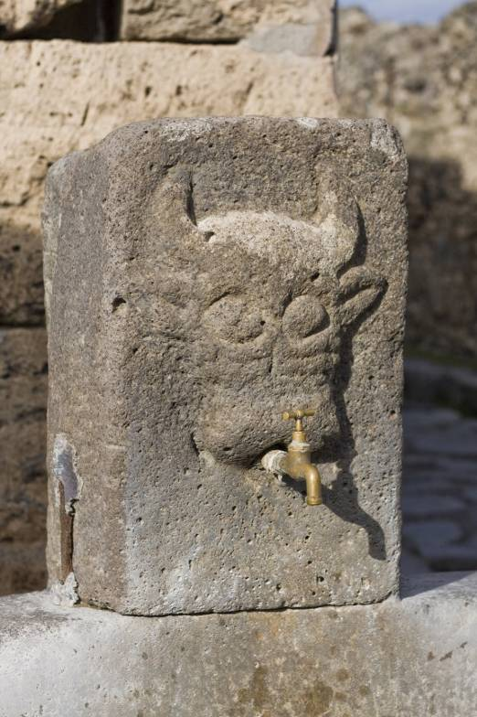
Déan cur síos ar an rud atá sa phictiúr seo thíos.
Cén dath é?
Cad as a bhfuil sé déanta?
Déan cur síos ar an dearadh.
Cad chuige é, meas tú?
Cad is féidir a fhoghlaim ón rud seo faoin gcineál saoil
a bhí ag muintir Pompeii dhá mhíle bliain ó shin?

Slide 21
Déan comparáid idir na tithe a bhíodh ag na Rómhánaigh shaibhre agus na tithe a bhíodh ag na Ceiltigh. Cuir na ráitis sa cholún ceart.
Seomra amháin.
Tithe na gCeilteach | Tithe na Rómhánach saibhir
A lán seomraí.
Téamh lárnach.
Tine i lár an tseomra.
Uisce ón abhainn.
Uisce reatha.
Urlár cré.
Mósáicí ar an urlár.
Gan fuinneoga.
Fuinneoga.
Déanta as cloch agus stroighin.
Déanta as cré agus adhmad.

Slide 22
Fíor nó Bréagach?
Ráiteas | Fíor | Bréagach
Bhíodh an forum suite ar imeall na cathrach.
Is bolcán beo é Sliabh Vesuvius.
Róba fada is ea toga.
Ba í an Laidin teanga oifigiúil na Rómhánach.
Bhíodh gloine sna fuinneoga in Pompeii.
Pictiúr péinteáilte is ea mósáic.
Bhíodh téamh lárnach sna tithe móra in Pompeii.
Ní bhíodh ach uisce fuar sna folcadáin phoiblí.

Slide 23
Tuilleadh eolais le fáil ar na suíomhanna seo:
http://www.history.com/topics/ancient-history/colosseum/videos/deconstructing-history-pompeii?m=528e394da93ae&s=undefined&f=1&free=false
http://www.bbc.co.uk/schools/primaryhistory/romans/

Slide 24
Íomhánna:
Shutterstock
Martin Fagan
Rinneadh gach iarracht teacht ar úinéir an chóipchirt i gcás na n‑íomhánna atá ar na sleamhnáin seo. Má rinneadh faillí ar aon bhealach
ó thaobh cóipchirt de ba cheart d’úinéir an chóipchirt teagmháil
a dhéanamh leis na foilsitheoirí. Beidh na foilsitheoirí lántoilteanach socruithe cuí a dhéanamh leis.
© Foras na Gaeilge, 2014
An Gúm, 24-27 Sráid Fhreidric Thuaidh, Baile Átha Cliath 1

